Slide 1
Informes: 1. Consulta Regional de ITS/VIH y Hepatitis Virales 2. Avances de la EMMIE 3. Próxima Reunión del MCR
Dra. Ana Isabel Nieto
San Salvador, 30 de Abril de 2015

Slide 2
Consulta Regional de ITS/VIH y Hepatitis Virales
Identificar y aprovechar todas las oportunidades para hacer frente a las epidemias de VIH, hepatitis virales (VH) y las infecciones de transmisión sexual (ITS) en un marco de trabajo post-2015.
Las estrategias para 2016-2021 guiarán las acciones necesarias para cumplir con los objetivos propuestos para 2030 que se centran las metas de eliminación y/o en el final de las epidemias

Slide 3
Consulta Regional de ITS/VIH y Hepatitis Virales
Objetivo General
Discutir las prioridades, líneas estratégicas, las intervenciones necesarias y acciones en materia de VIH, infecciones de transmisión sexual y hepatitis virales en la Región de las Américas para asegurar las partes interesadas ​​contribuyan de manera oportuna e informada al desarrollo de Estrategias Mundiales para el Sector de la Salud durante el periodo 2016-2021 para con ello contar con un marco de trabajo ambicioso y robusto, a la vez que alcanzable, así como para revisar y validar el Plan de Acción Regional para la Prevención y Control de las Hepatitis Virales 2016-2019.

Slide 6
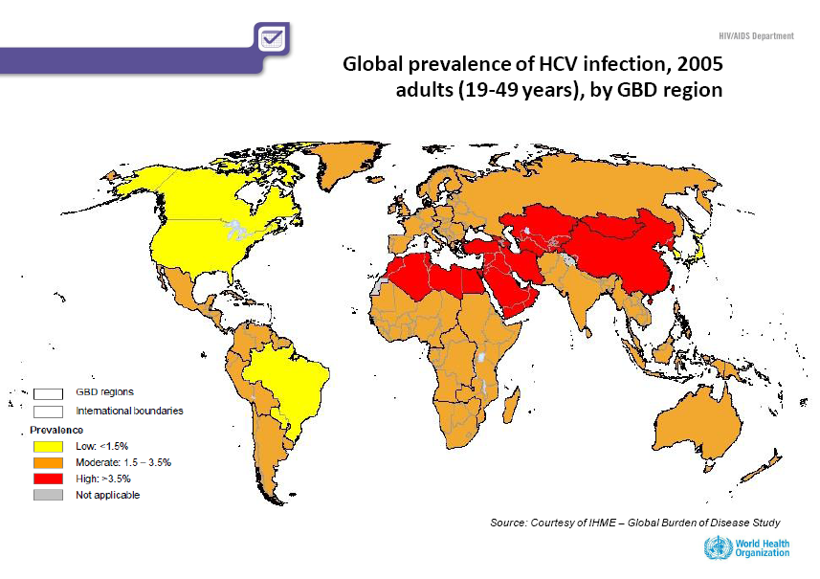
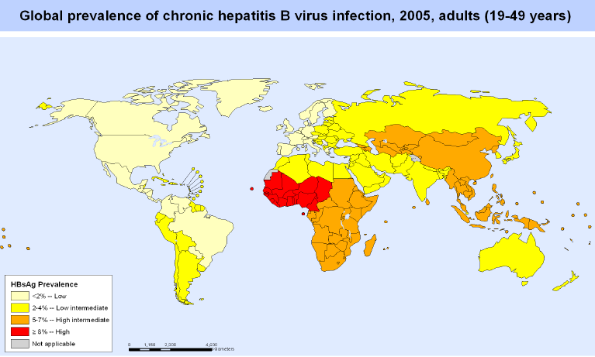
HEPATITIS C PREVALENCIA MODERADA : 1.5 A 3.5%
HEPATITIS B PREVALENCIA BAJA, MENOS DEL 2%

Slide 7
Consulta Regional de ITS/VIH y Hepatitis Virales

Slide 9
Consulta Regional de ITS/VIH y Hepatitis Virales

Slide 10
Consulta Regional de ITS/VIH y Hepatitis Virales

Slide 11
Consulta Regional de ITS/VIH y Hepatitis Virales

Slide 12
Consulta Regional de ITS/VIH y Hepatitis Virales

Slide 13
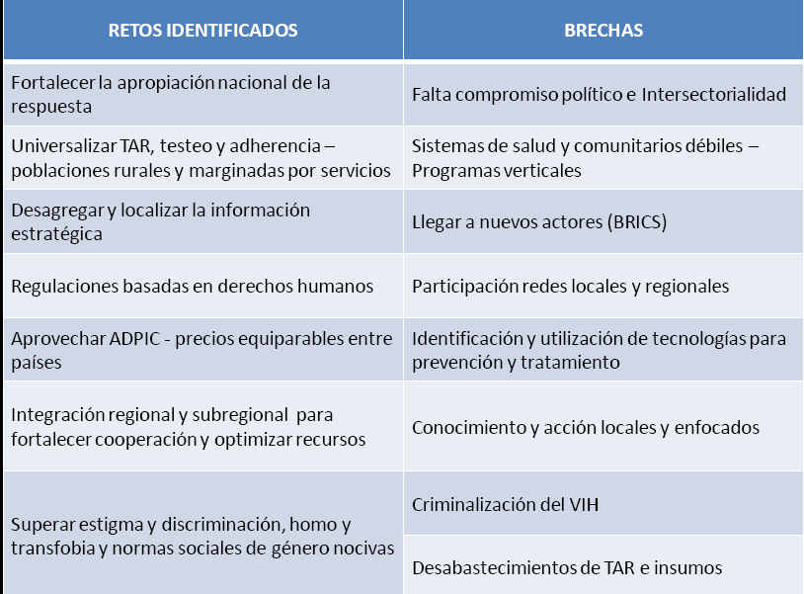

Slide 16
Estrategia de Eliminación de la malaria en Mesoamérica y la Isla La Española (EMMMIE)

Slide 17
EMMIE
Países participantes en EMMIE
Belice, Costa Rica, República Dominicana, El Salvador, Guatemala, Haití, Honduras, Nicaragua y Panamá. Colombia y México también participan, sobre todo en cuestiones de apoyo técnico y cooperación Sur-Sur en la región.

Slide 18
EMMIE
Marco de Implementación de EMMIE
EMMIE es una iniciativa con un presupuesto de $ 10, 200,000 estructurados como sigue:
$ 3, 200,000 gestionados directamente por Population Services International (PSI), el Receptor Principal. Estos fondos, ejecutados principalmente durante el primer año de la Iniciativa (2014), sirven para financiar actividades relativas al fortalecimiento de sistemas de vigilancia en 6 países y para actividades de coordinación y soporte programático.
$ 7, 000,000 gestionados por el Fondo Mundial como premios a los países que logren alcanzar las metas acordadas de reducción de los casos de malaria para llegar a la eliminación de los mismos.

Slide 19
EMMIE
Durante la última década, el progreso de la Región de Centroamérica y República Dominicana hacia la eliminación de la Malaria ha sido admirable por sus evidentes resultados positivos. El número de casos de malaria ha disminuido substancialmente y todos los países de la región se han encaminado dentro de un trayecto que podría eliminar completamente esta enfermedad durante los próximos 5-10 años.
El Fondo Mundial a partir de enero de 2014 sustentado en estudios que demuestran que con acciones concretas la región tiene la posibilidad de eliminar Malaria para el 2020 está apoyando a la región.
Esta Iniciativa nació en seguimiento a la Declaración del Consejo de Ministros de Salud de Centro América y República Dominicana (COMISCA) en Junio de 2013 en San Jose (Costa Rica), en la cual todos los Ministros de Salud de la región se comprometieron en Eliminar la Malaria para el 2020.

Slide 20
EMMIE
En junio en el marco de la Cumbre de Presidentes del SICA, los presidentes darán su respaldo a la EMMIE.

Slide 21
Mecanismo de Coordinación Regional (MCR)

Slide 22
MCR
Del 12 al 14 de mayo se desarrollará la reunión plenaria del MCR en San Salvador
El nuevo RP de los fondos del MCR es el SISCA y el personal técnico del MCR está ubicado en las oficinas del SISCA junto al personal del proyecto REDCA

Slide 23
MCR
Revisión del Plan Estratégico Regional de Malaria
Evaluación del Plan Estratégico Regional de VIH
Solicitud de OPS de iniciar el proceso de incorporación de TB en el MCR
Revisión de nuevas líneas en el marco de cooperación de PEPFAR
Agenda Política
Trabajo por comisiones

